Slide 1
«Животный мир»
Выполнила:
Ученица 5 А класса
МОУ «СОШ №29»
Крицина Елизавета

Slide 2
Актуальность
В мире обитает множество животных. Каждая страна имеет своего яркого представителя фауны. Наша задача познакомиться с различными видами животных в разных странах

Slide 3
Цель
Составить географическую карту с яркими представителями фауны.

Slide 4
Задачи:
Познакомиться с видами животных разных стран
Определить представителей фауны
Занести животных на географическую карту

Slide 5
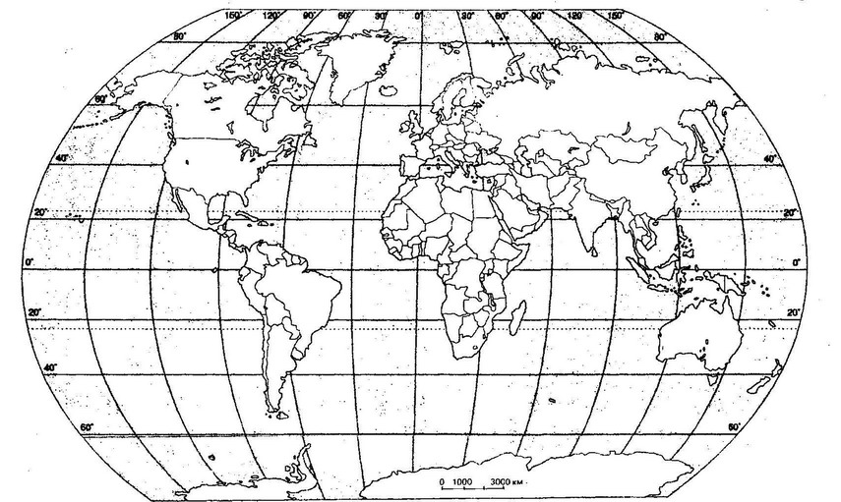
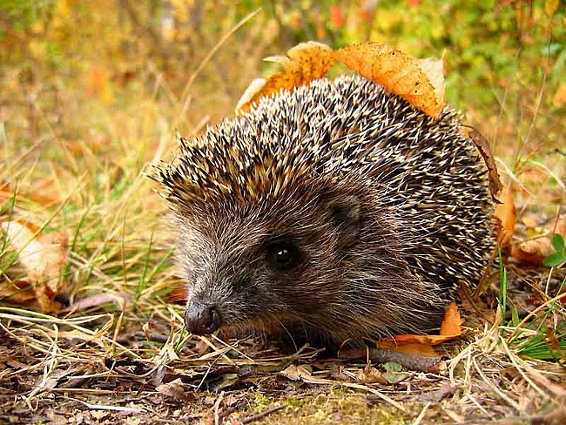
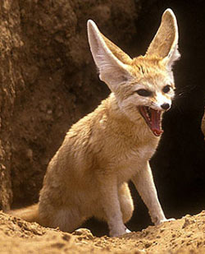
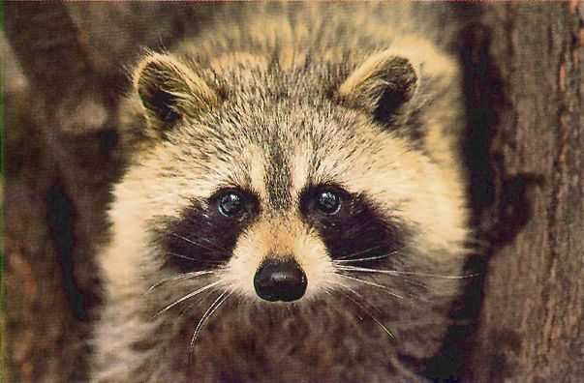
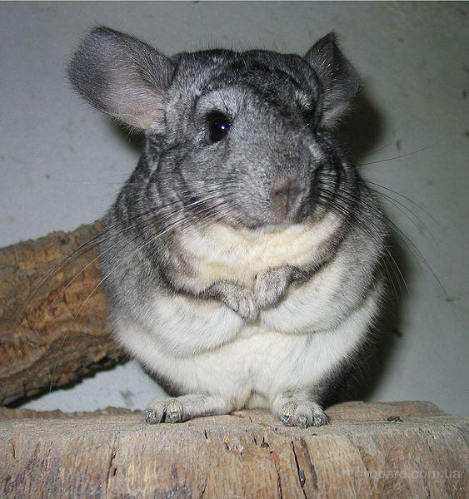
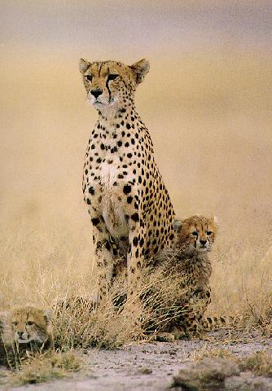
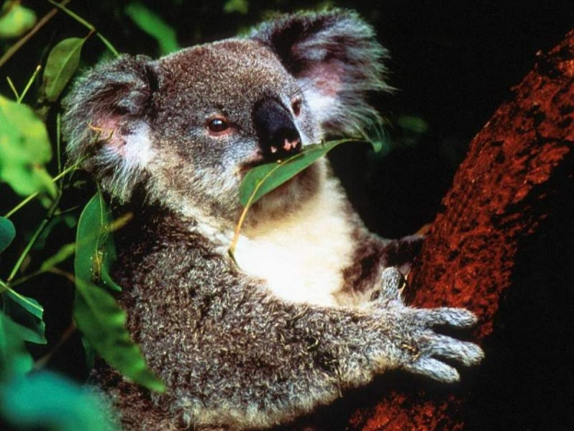
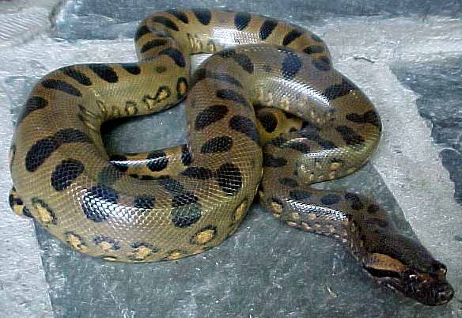

Slide 6
Африка

Slide 7
Гепарды
● Гепард-хищное млекопитающее семейства кошачьих,самое быстрое животное.
● Тело стройное с развитой мускулатурой .Окраска песочно-жёлтая,с мелкими чёрными пятнами по всему телу,по бокам морды-тонкие чёрные полосы. Масса взрослого гепарда-от 40 до 65 кг.,длина тела-от 115 до 140 см.,довольно массивный хвост имеет длину до 80 см.
● Гепарды-дневные хищники. Они охотятся на некрупных копытных:газелей,телят гну , а также на зайцев. В погоне за жертвой развивает скорость до 110 км/ч.

Slide 8
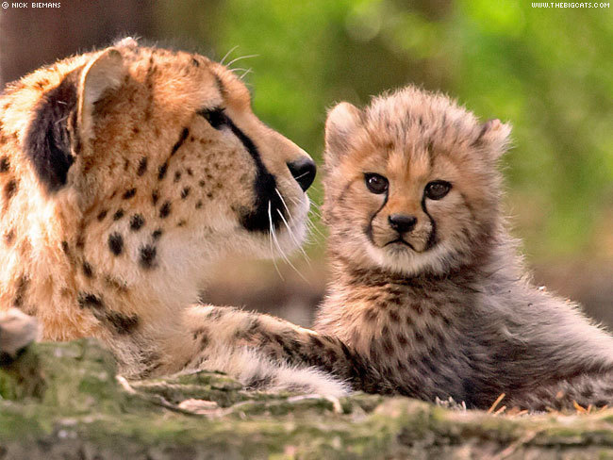
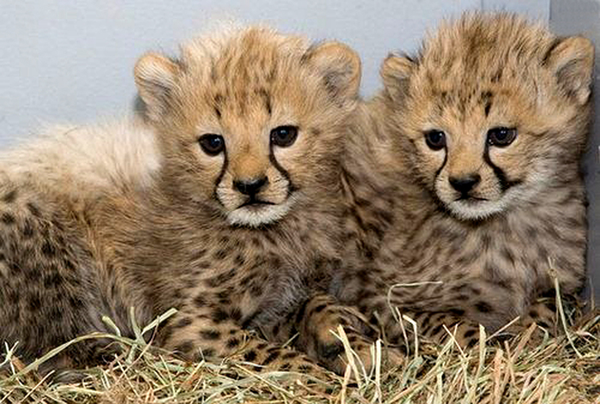
Потомство
● Беременность у гепардов длится 85-95 суток, на свет появляются от 2 до 6 котят. Котята остаются с матерью от 13 до 20 месяцев. В дикой природе гепарды живут в среднем до 20 лет, в зоопарках- значительно дольше.
● Основная часть популяции гепардов находится в Африке. В Азии гепард почти полностью исчез, некоторые остались в центральной части Ирана. Раньше гепарды обитали в Индии,Казахстане,Таджикистане,Туркменистане,Израиле, большинстве арабских стран .
● По состоянию на 2007 год в Африке сохранилось всего 4500 взрослых особей, причём наибольшее кол-во в Ботване-около 1800.

Slide 9
Северная Африка

Slide 10
Фенёк
● Фенёк - миниатюрная лисица своеобразной внешности, которая живёт в пустынях Северной Африки.
● Фенек- самый маленький представитель семейства псовых, по размерам он меньше домашней кошки. Высота в холке 18—22 см, длина тела — 30—40 см, хвоста — до 30 см, весит он до 1,5 кг. Уши фенека — самые большие среди хищников по отношению к величине головы; они достигают 15 см в длину.
● Фенек населяет песчаные пустыни, где предпочитает держаться около зарослей травы и негустого кустарника, которые предоставляют ему укрытие и пищу. Живёт он в норах с большим количеством тайных ходов, которые выкапывает сам; ведёт ночной образ жизни.
● Они живут семейными группами. Группы обычно состоят из одной семейной пары и, возможно, нескольких старших детей. Иногда несколько семей селятся вместе, в одном логове. Они очень «разговорчивы»: лают, скулят, ворчат и воют

Slide 11
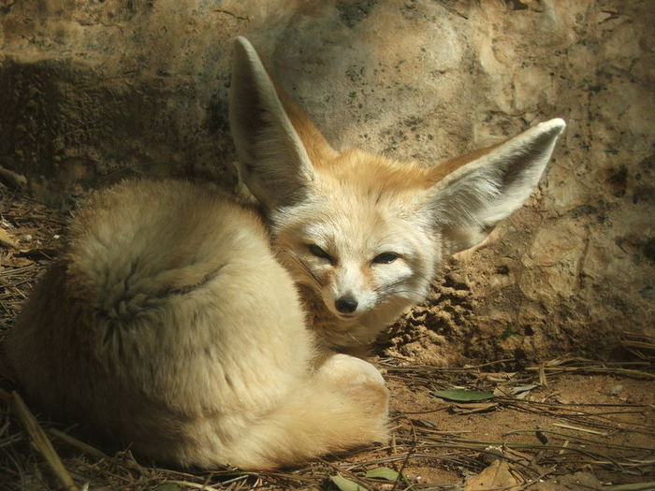
Питание и интересные факты
● Фенек всеяден и большую часть кормов выкапывает из песка и земли. Охотиться предпочитает в одиночку, как и все лисы. Питается фенек мелкими позвоночными, яйцами, насекомыми , падалью, корнями растений и плодами. Огромные уши позволяют ему улавливать самый лёгкий шорох, производимый его жертвами. Может подолгу обходиться без воды, получая жидкость из мяса, ягод и листьев. Делает запасы пищи.
● Фенек обнаруживает большое проворство и живость, умение высоко и далеко прыгать — до 70 см вверх
●У него прекрасно развиты обоняние, слух и хорошее ночное зрение.
●Некоторые люди держат фенеков в качестве домашних животных
●Фенек — символ экологии Туниса. Фигуры этого зверька в бело-голубом костюме повсеместно встречаются почти в каждом городе этой страны

Slide 12
Южная Америка

Slide 13
Шиншилла
● Шиншиллы — род грызунов семейства шиншилловых.
●Естественное место обитания — пустынное высокогорье Анд в Чили, Перу, Боливии и Аргентине.
● На данный момент шиншиллы занесены в Красную книгу Международного союза охраны природы и природных ресурсов. Длиннохвостые шиншиллы разводятся на мех на фермах во многих странах, а также распространены в качестве домашних животных.
● Голова шиншиллы крупная,округлой формы, шея короткая. Длина тела составляет 22 — 38 см, хвост имеет длину 10 — 17 см и покрыт жёсткими волосками.

Slide 14
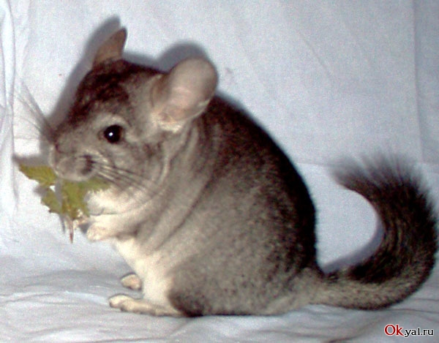
Шиншилла
● Шиншиллы прекрасно приспособлены к жизни в горах. В качестве убежищ используются расщелины скал и пустоты под камнями, в случае их отсутствия зверьки выкапывают нору.
● По некоторым данным, продолжительность жизни может достигать 20 лет. Шиншиллы ведут колониальный образ жизни; пищей им служат различные травянистые растения, в основном, злаковые, бобовые, а также мхи, лишайники, кактусы, кустарники, кора деревьев, а из животной пищи — насекомые.
● Шиншиллы приспособлены к ночной жизни. Скелет шиншиллы способен сжиматься,что позволяет животным проникать в узкие щели в скалах. Сильные задние конечности вдвое длиннее передних и позволяют совершать высокие прыжки.

Slide 15
Анаконда
● Анаконда - крупнейшая по массе из современных змей. Её масса достигает почти 100 кг при длине 5,2 метра. Анаконда не ядовита.
● Основная окраска тела анаконды — серовато-зелёная с двумя рядами больших бурых пятен округлой или продолговатой формы, чередующихся в шахматном порядке. По бокам тела идёт ряд желтых пятен меньшего размера, окружённых чёрными кольцами. Такая окраска эффективно скрывает змею, когда она затаивается в тихой воде, покрытой бурыми листьями и пучками водорослей.
● Анаконда населяет всю тропическую часть Южной Америки к востоку от Анд.
● Максимальный срок жизни анаконды в террариуме — 28 лет, но обычно в неволе эти змеи живут 5—6 лет.
● Из-за труднодоступности мест обитания анаконды учёным трудно оценить её численность

Slide 16
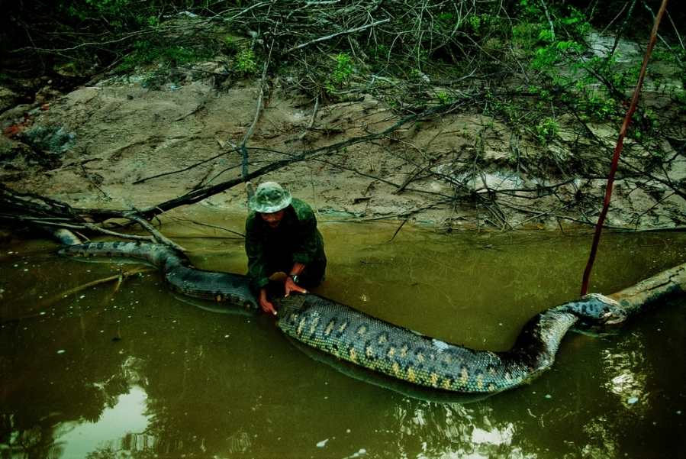
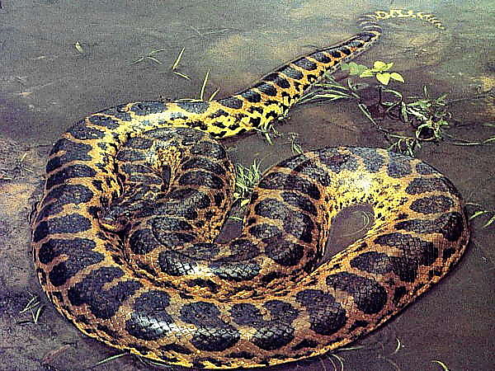
Образ жизни Анаконды
● Анаконда ведёт почти полностью водный образ жизни. Она держится в тихих заводях, старицах и озерках бассейна Амазонки и Ориноко.
● В таких водоёмах змея подстерегает добычу. Она никогда не отползает далеко от воды, хотя нередко вылезает на берег и греется на солнце, забираясь иногда на нижние ветви деревьев. Анаконда прекрасно плавает и ныряет и может подолгу оставаться под водой.
● При пересыхании водоёма анаконда переползает в другой или спускается ниже по течению реки. В засушливый период, который бывает в некоторых местах обитания анаконды, змея зарывается впадает в оцепенение, в котором остаётся до возобновления дождей.

Slide 17
Россия

Slide 18
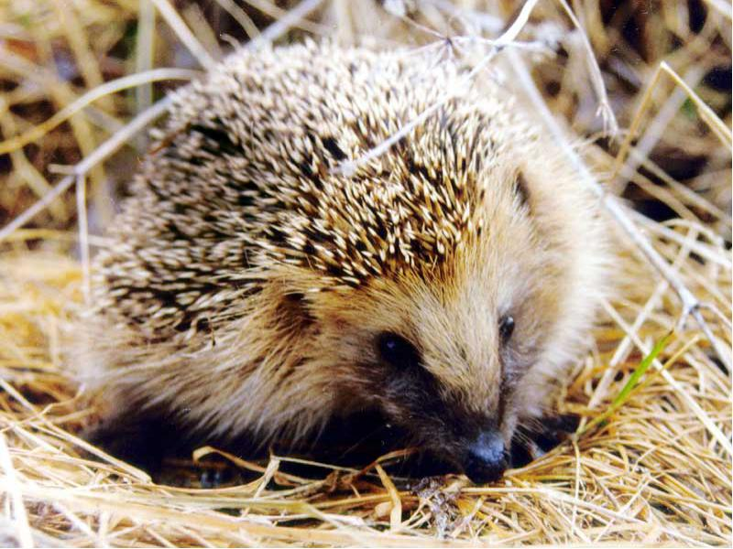
Ёж
● Ёж- млекопитающее семейства ежовых. Широко распространён в Европе, Малой Азии, Западной Сибири, северо-западе Казахстана, Амурской области
● Ёж небольших размеров. Длина его тела составляет 20—30 см, масса тела — 700—800 г. Уши относительно небольшие. Иглы у ежа короткие, не более 3 см. У взрослых ежей обычно 5—6 тысяч игл, у более молодых особей около 3 тысяч.
● Ежи довольно быстрые животные. Они способны бегать со скоростью до 3 м/с., хорошо умеют плавать и прыгать. Как у многих ночных животных, у ежа плохо развито зрение, зато они обладают острым обонянием и слухом

Slide 19
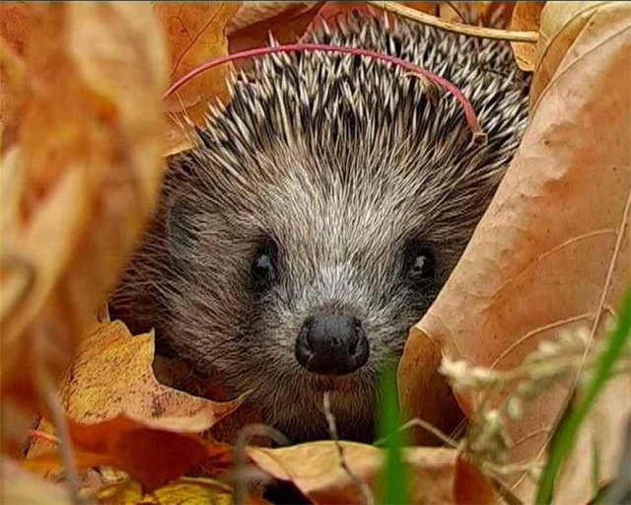
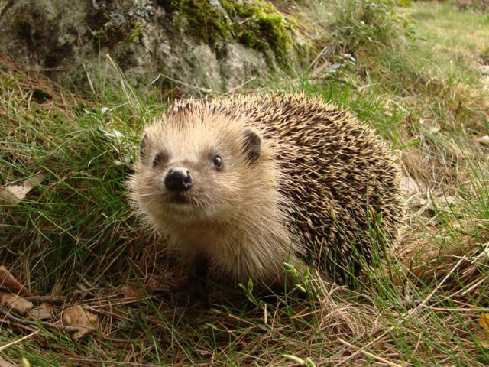
Питание и интересные факты о ежах
● Ёж — это всеядное животное. Основу его питания составляют взрослые насекомые, гусеницы, слизни, иногда дождевые черви. В естественных условиях жертвами ежа становятся оцепеневшие рептилии и амфибии. Из растений может поедать ягоды и фрукты. Обычно ежи лакомятся яйцами или птенцами любых мелких птиц, гнездящихся на земле.
● Исследования питания обыкновенного ежа показывают, что иногда в неволе он может съесть гадюку.Такое возможно т.к. ежи малой
восприимчивости к змеиному яду.
● Иногда ежи накалывают на иглы даже недокуренные сигареты. Функция этого поведения до сих пор не ясна. Предположительно — это средство борьбы с паразитами.

Slide 20
Австралия

Slide 21
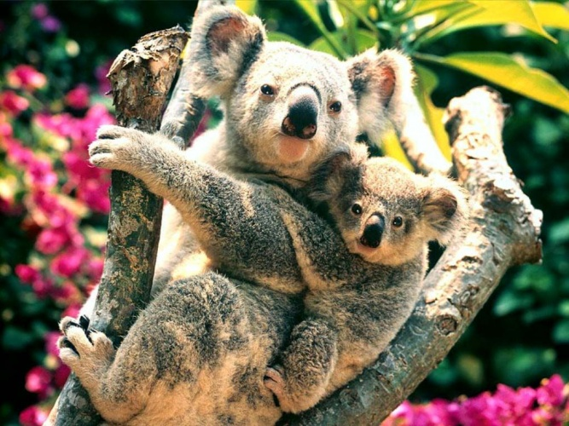
Коала
● Коала обитает в прибрежных районах на востоке и юге Австралии, на территории от Аделаиды до южной части полуострова Кейп-Йорк, а также на острове Кенгуру, куда они были завезены в начале XX века. Также они распространены в регионах с достаточным количеством влаги для поддержки подходящих коалам лесов
● Это древнее семейство сумчатых, родственное вомбатам, достигало наибольшего многообразия в олигоцене, 34—24 млн лет назад, когда, судя по ископаемым останкам, насчитывалось не менее 18 видов сумчатых медведей.
● Примерно в течение полувека коалу находили только в пределах Нового Южного Уэльса. В 1855 году натуралист Уильям Бландовски встретил его в штате Виктория, а в 1923 году

Slide 22
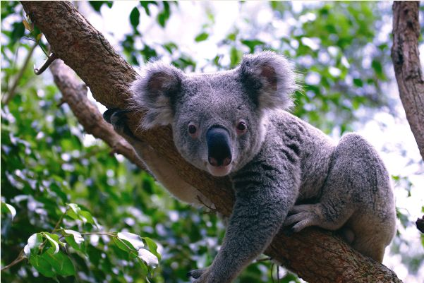
Образ жизни и питание
● Медлительность коалы связана с особенностями его питания. Он приспособился питаться почти исключительно побегами и листьями эвкалипта, которые волокнисты и содержат мало белка, зато содержат много фенольных и терпеновых соединений, ядовитых для большинства животных. Кроме того, молодые побеги, особенно ближе к осени, содержат синильную кислоту.
● Скорость обмена веществ в организме коалы почти в два раза меньше, чем у большинства млекопитающих — это помогает ему компенсировать низкую питательность диеты. В день коале требуется от 0,5 до 1,1 кг листьев, которые он тщательно измельчает и пережевывает, накапливая получившуюся массу в защёчных мешках

Slide 23
Азия

Slide 24
Енотовидная собака
● Енотовидная собака - хищное всеядное млекопитающее семейства псовых (собачьих).
● Енотовидная собака — животное величиной с малую собаку. Длина тела 65—80 см, хвоста 15—25 см; масса — 4—10 кг. Тело коренастое, длинное. Ноги короткие.
● По окраске морды этот хищник действительно похож на енота-полоскуна. Мех у него тёмно-бурый, снизу более светлый; длинный и густой, но грубый. По спине идёт тёмная полоса
● Естественная местность обитания енотовидной собаки — лесные и горнолесные области Северо-Восточного Индокитая, Китая, Японии и Корейского полуострова. В России она первоначально водилась только в Уссурийском крае и в южной части Амурской области.

Slide 25
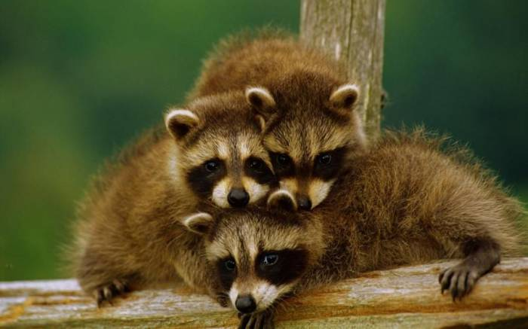
Питание и размножение
● Енотовидная собака всеядна. Питается животной и растительной пищей: летом — мышевидными грызунами, птицами и их яйцами, лягушками, жуками, осенью — зерном овса, ягодами, опавшими плодами и т. д. Не брезгует падалью, снулой рыбой и пищевыми отбросами. К зиме енотовидные собаки откармливаются, так что их масса увеличивается на 2 кг и более, и залегают в спячку .
●Енотовидная собака — единственный представитель семейства псовых, залегающий на зиму в спячку. Сон продолжается с декабря-января по февраль-март; в оттепели он прерывается. Настоящей зимней спячки у енотовидных собак нет, но интенсивность обмена веществ у них снижается примерно на 25%
● Живут енотовидные собаки парами. Беременность длится около 60 дней. Рождаются 6—8 щенят, максимум — до 14—16.
● Длительность жизни — 3—4 года в природе и 11 лет в неволе.

